Slide 1
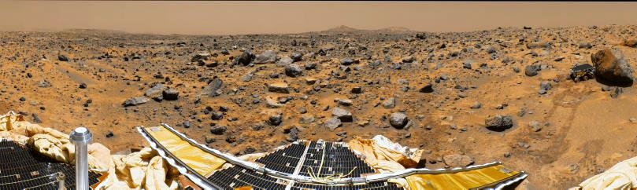
PERDIDA EM MARTE:
PATHFINDER
Natália Palivanas
natalia.palivanas@usp.br

Slide 2
MOTIVAÇÃO

Slide 3

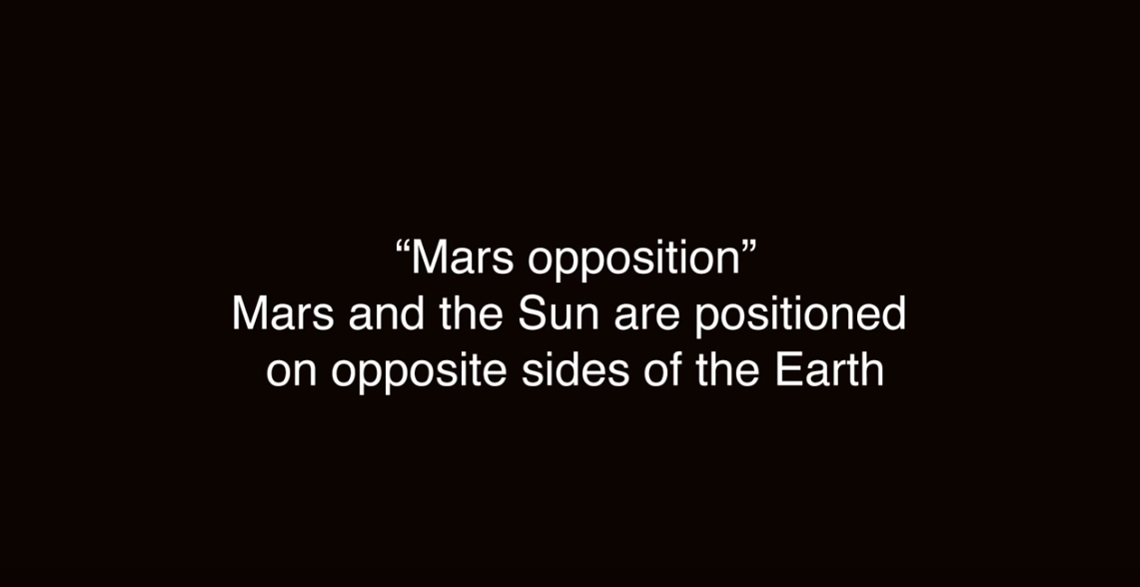

Slide 4
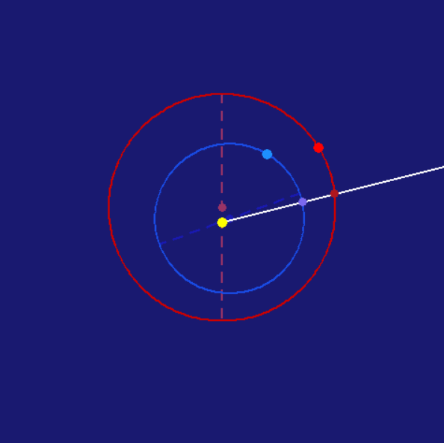

Slide 5
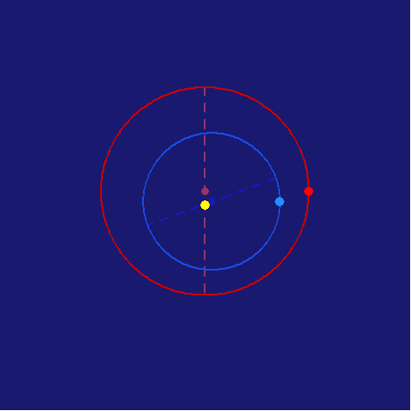

Slide 6
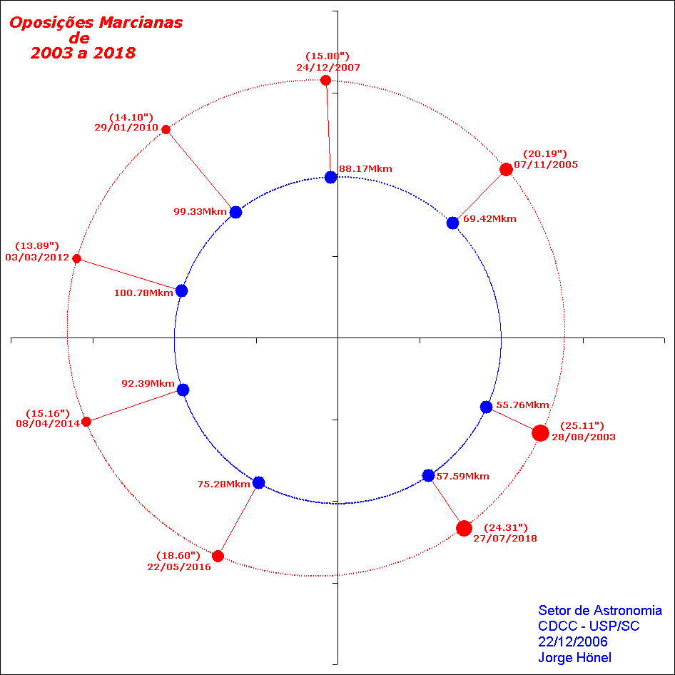

Slide 7
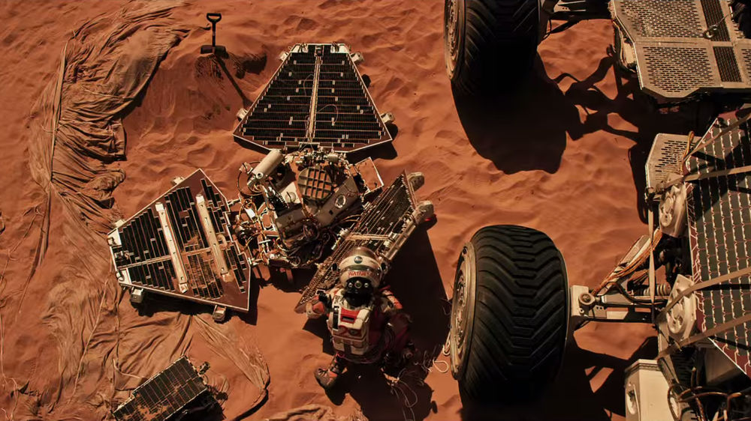
“Perdido em Marte”, 2015

Slide 8
História

Slide 9




Slide 10

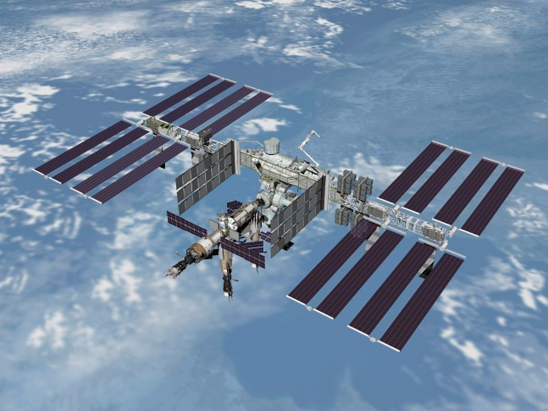
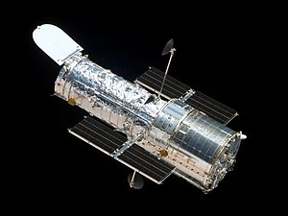
Challenger - 1988
Estação Espacial Internacional
Telescópio Espacial Hubble - 1990

Slide 11
DESAFIO: Criação e teste de tecnologias melhores e mais baratas

Slide 12
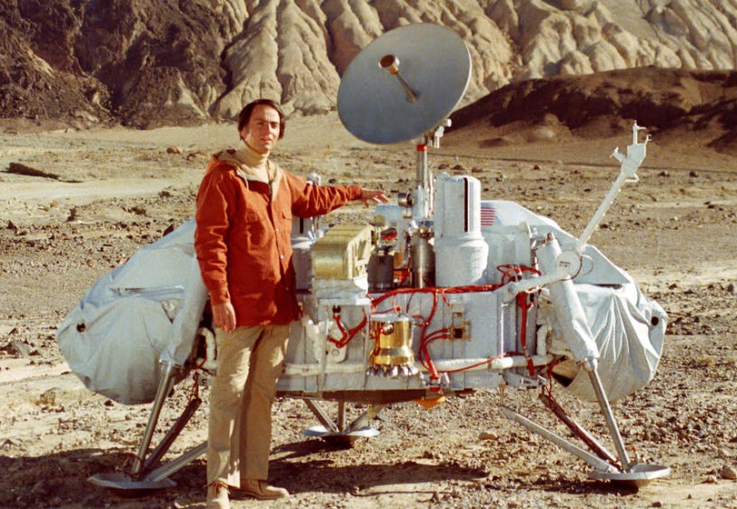
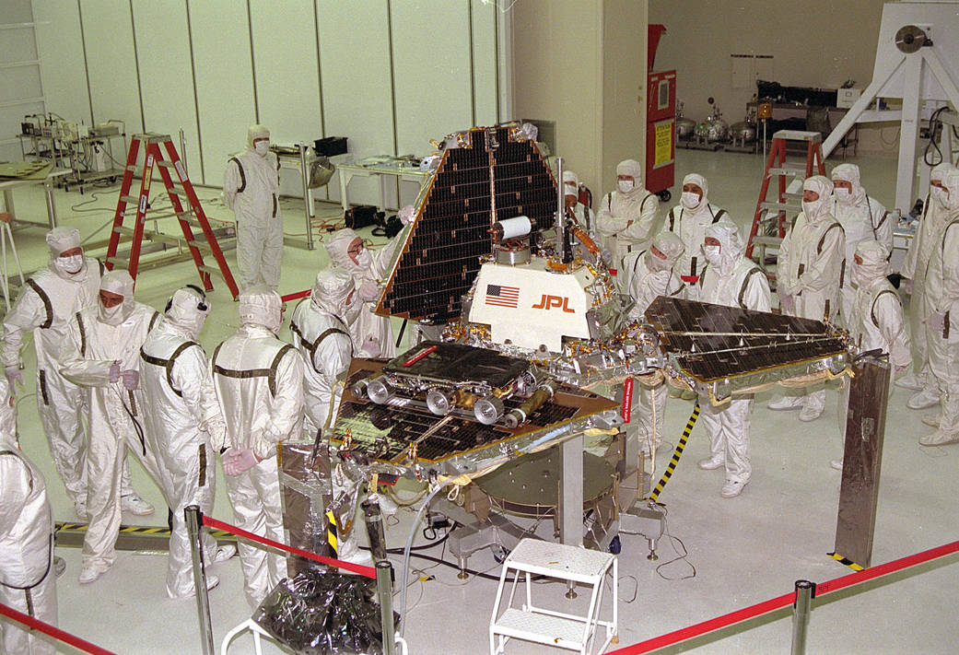
DESAFIO: Criação e teste de tecnologias melhores e mais baratas
US$ 3.5 bi
Viking
X
US$ 265 mi
Pathfinder

Slide 13
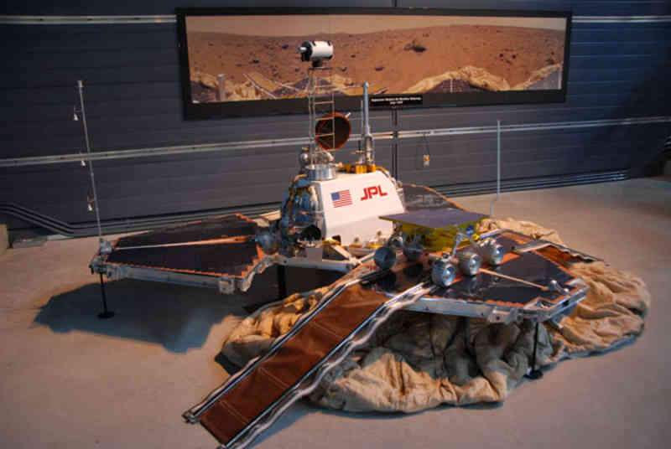
Lançamento: Pouso: Último contato: | 04 dez 1996 04 jul 1997 27 set 1997

Slide 14

Lançamento: Pouso: Último contato: | 04 dez 1996 04 jul 1997 27 set 1997
Carl Sagan
(1934 – 1996)

Slide 15
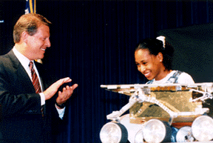
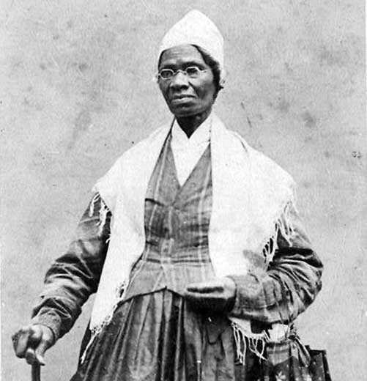
Valerie Ambroise
Lançamento: Pouso: Último contato: | 04 dez 1996 04 jul 1997 27 set 1997
Carl Sagan
(1934 – 1996)
Soujorner Truth
(1979 – 1883)

Slide 16
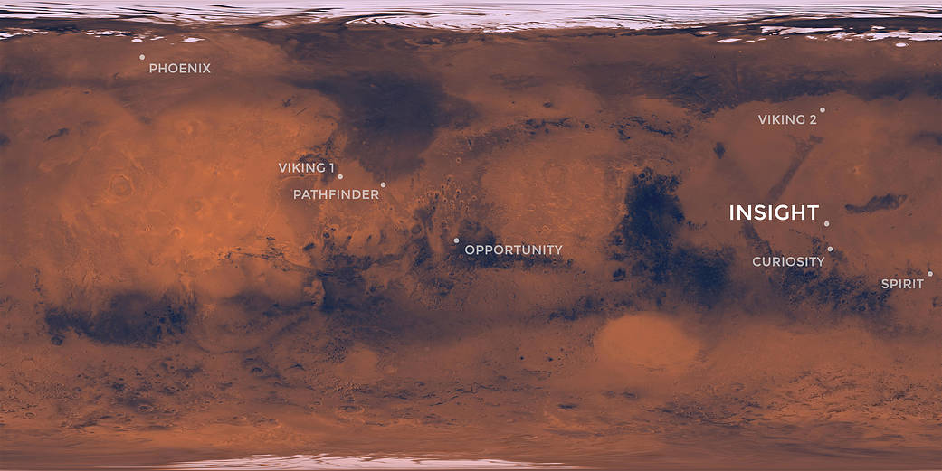
Ares Vallis, Chryse Planitia, Oxia Palus
19°7’48”N 33°13’12”O

Slide 17
INOVAÇÕES

Slide 18
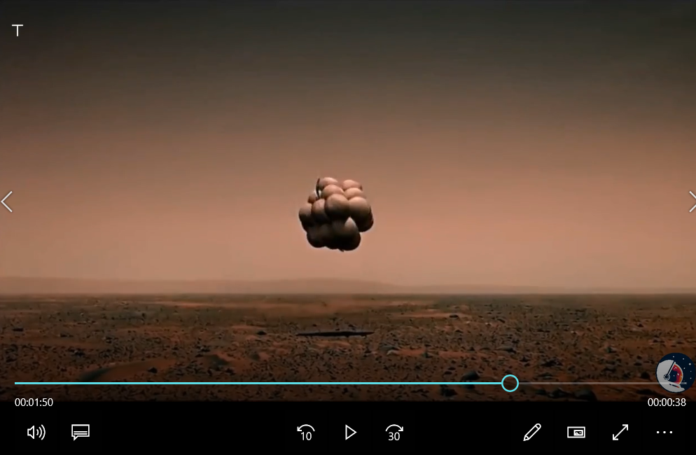
Nova maneira de pousar uma sonda em Marte.
Primeira rover a pousar e andar em solo marciano.

Slide 19
O QUE ELAs ESTUDaram LÁ?

Slide 20
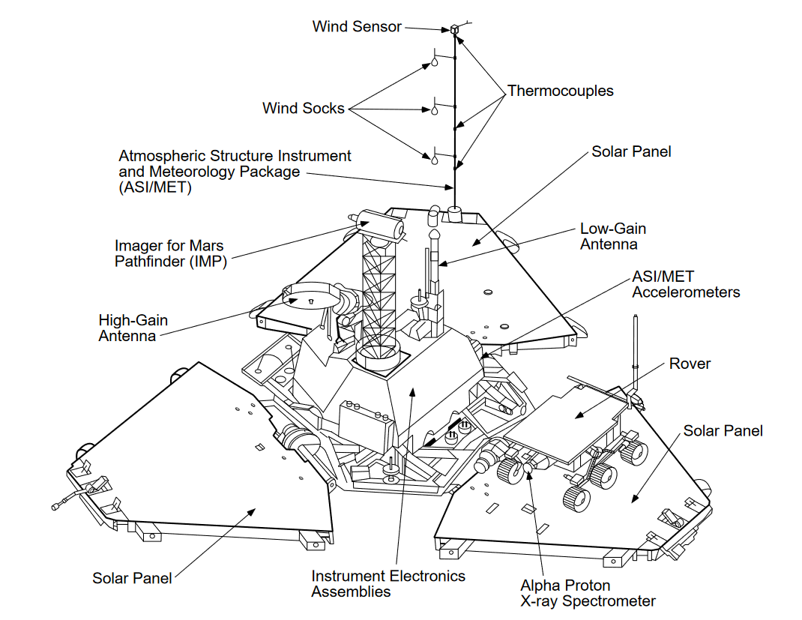
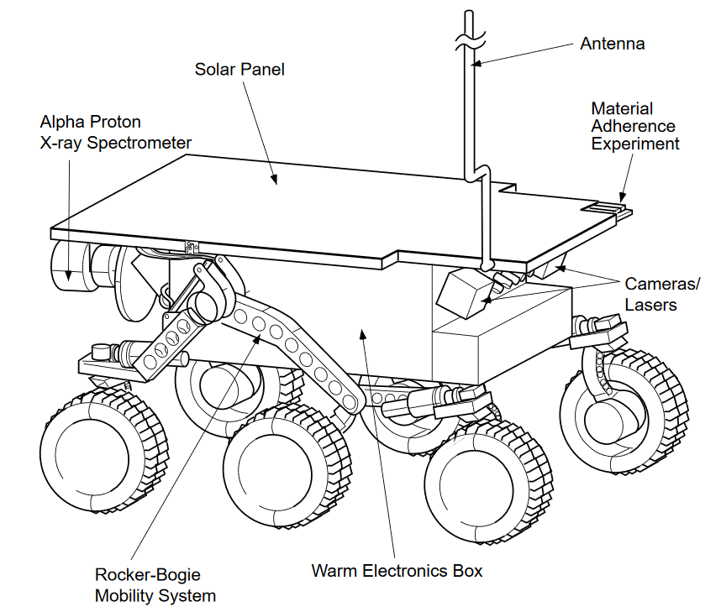

Slide 21
16,5 mil fotos
550 fotos
Estudos de geologia e ambiente

Slide 22
16,5 mil fotos
550 fotos
Estudos de geologia e ambiente
Composição química de solo e rochas

Slide 23
16,5 mil fotos
550 fotos
Estudos de geologia e ambiente
Composição química de solo e rochas
Atmosfera, pressão e clima

Slide 24
16,5 mil fotos
550 fotos
85 dias
Estudos de geologia e ambiente
7 dias
Composição química de solo e rochas
Atmosfera, pressão e clima

Slide 25
PRINCIPAIS RESULTADOS

Slide 26
Rochas ricas em silica.

Slide 27
Rochas ricas em silica.
Rochas arredondadas -> água líquida -> planeta quente no passado.

Slide 28
Rochas ricas em silica.
Rochas arredondadas -> água líquida -> planeta quente no passado.
Rochas danificadas por areia.

Slide 29
Rochas ricas em silica.
Rochas arredondadas -> água líquida -> planeta quente no passado.
Rochas danificadas por areia.
Redemoinhos de vento.

Slide 30
Rochas ricas em silica.
Rochas arredondadas -> água líquida -> planeta quente no passado.
Rochas danificadas por areia.
Redemoinhos de vento.
Nuvens com gelo de água pelas manhãs.

Slide 31
Fotos legais

Slide 32
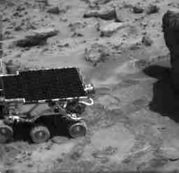
https://mars.nasa.gov/resources/8774/turning-in-the-soil/

Slide 33

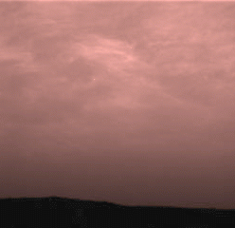
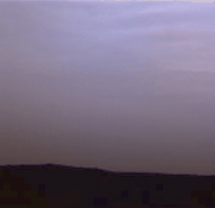
https://mars.jpl.nasa.gov/MPF/imp/sky/clouds.html

Slide 34

https://mars.jpl.nasa.gov/MPF/imp/sky/sunrise.html

Slide 35
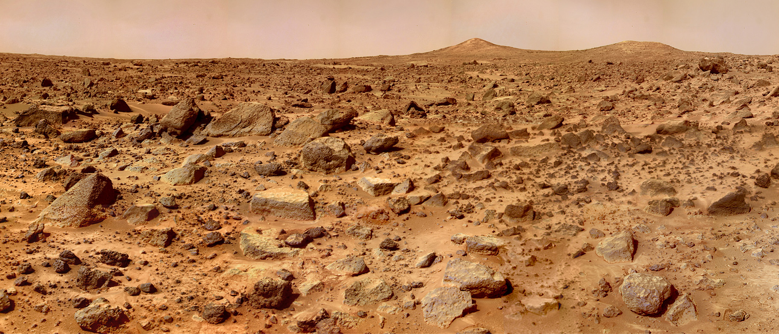
https://mars.jpl.nasa.gov/MPF/parker/highres-stereo.html

Slide 36
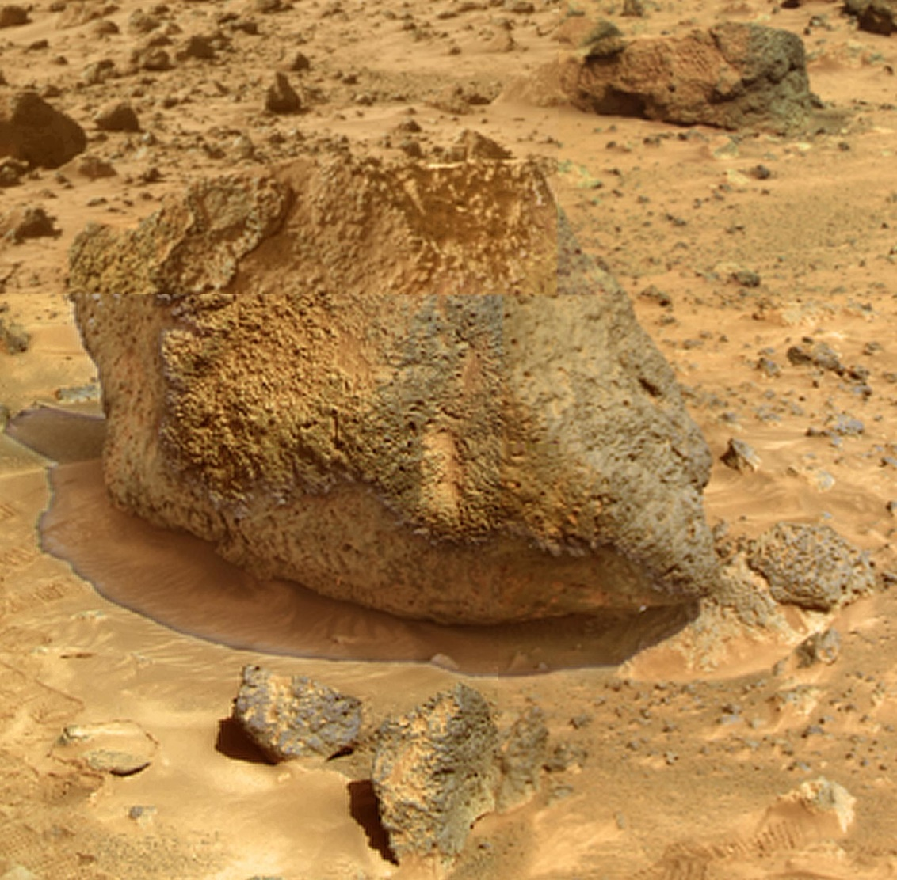
https://mars.nasa.gov/resources/8563/super-resolution-image-of-yogi/

Slide 37
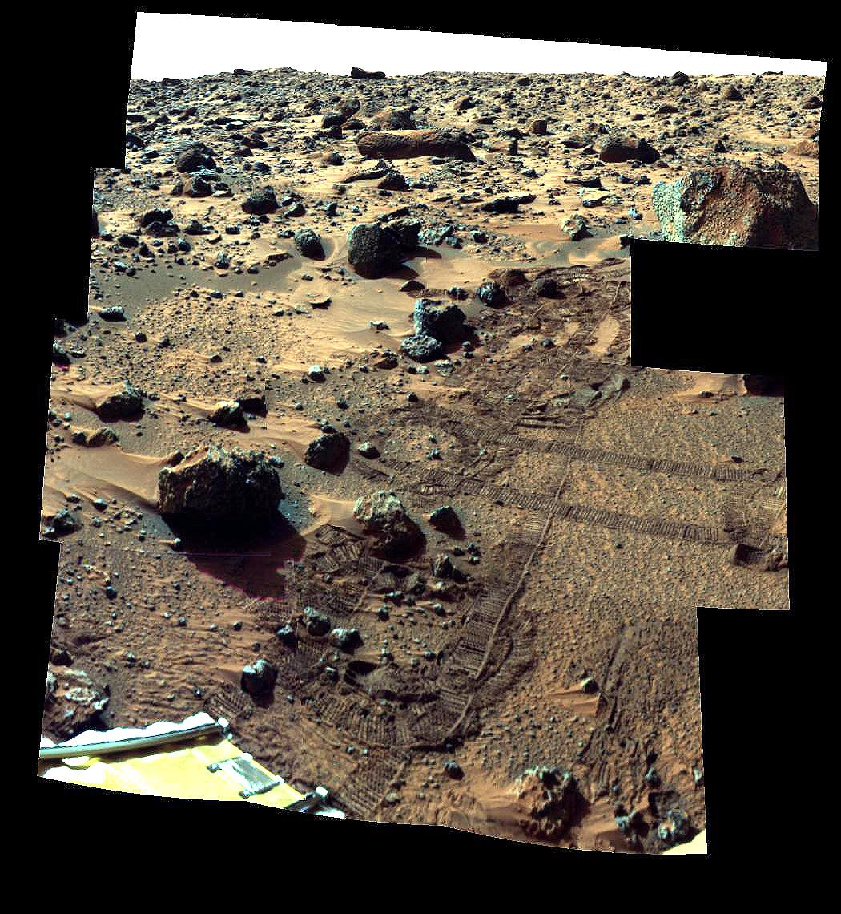
https://mars.nasa.gov/resources/8618/barnacle-bill-and-surrounding-from-super-pan/

Slide 38
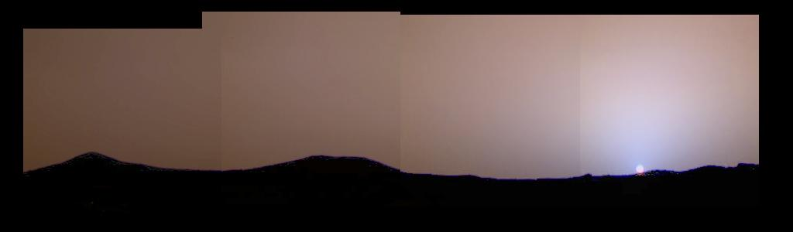
https://mars.jpl.nasa.gov/MPF/science/clouds.html

Slide 39
DÁ PRA VER PELO TELESCÓPIO?

Slide 40
NÃO

Slide 41
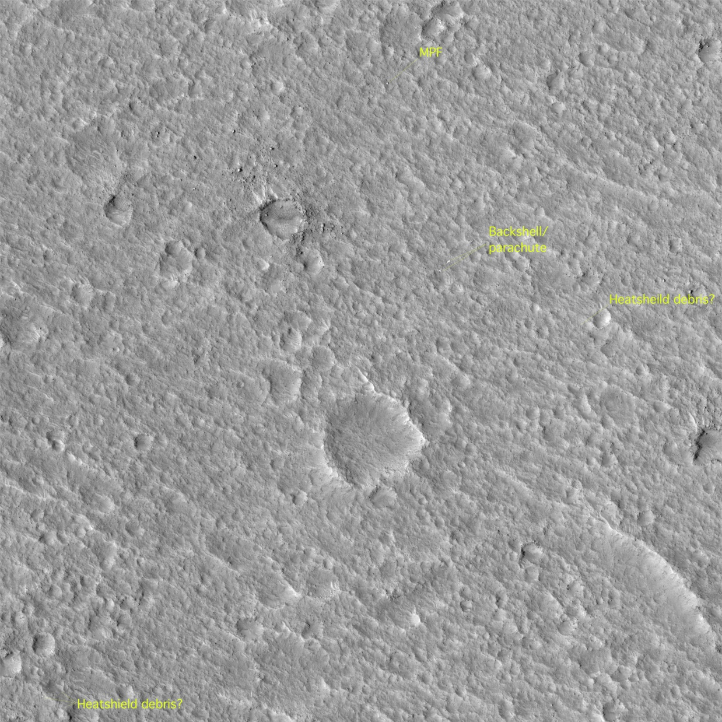

Slide 42

OBRIGADA ☺

Slide 43

04/08/2018
Próxima Sessão Astronomia:
VIAGEM NO TEMPO

Slide 44
Referências
https://www.nasa.gov/mission_pages/mars-pathfinder
https://www.nasa.gov/content/making-final-preparations-for-the-path-to-the-red-planet
https://www.nasa.gov/content/anniversary-of-the-mars-pathfinder-landing
https://www.nasa.gov/multimedia/imagegallery/image_feature_861.html
https://www.nasa.gov/specials/pathfinder20/
https://www.nasa.gov/image-feature/jpl/pia22232/insight-s-landing-site-elysium-planitia
https://www.jpl.nasa.gov/news/fact_sheets/mpf.pdf
https://mars.jpl.nasa.gov/MPF/science/science-index.html
https://en.wikipedia.org/wiki/Mars_Pathfinder
Especial 40 anos: https://www.youtube.com/watch?v=XvVOgS9jWn0
Panorama: https://www.youtube.com/watch?v=9HGRReKUzfU
https://www.youtube.com/watch?v=KGNV2Pu9Ms0

